Slide 1
এই স্লাইডটি সম্মানিত শিক্ষকবৃন্দের জন্য
স্লাইডটি হাইড করে রাখা হয়েছে । f5 চেপে শুরু করলে হাইড স্লাইডগুলো দেখা যাবে না । এই পাঠটি শ্রেণিকক্ষে উপস্থাপনের পূর্বে স্লাইড নোটে প্রয়োজনীয় পরামর্শ দেখে নেওয়া এবং নির্ধারিত পাঠের সাথে মিলিয়ে নেওয়ার অনুরোধ রইলো। ফ্রন্ট জনিত কোনো সমস্যা অথবা কনো পরামর্শ থাকলে আমার সাথে যোগাযোগের অনুরোধ রইলো।
অনুরোধক্রমে
মোঃ নাজমুল হক
সহকারী শিক্ষক (গণিত ও সা.বি.)
শ্রীধরগুড়নই দাখিল মাদ্রাসা, আত্রাই, নওগাঁ
জেলা অ্যাম্বাসেডর, নওগাঁ ।
ইমেইলঃ nazhoq71@gmail.com
মোবাইলঃ ০১৭২৪-৬৬৭১৬৬
স্থায়ী ঠিকানাঃ গ্রাম+পোস্টঃ মহিষডাঙ্গা, নলডাঙ্গা, নাটোর ।
Notes:
সাউন্ড শুনার জন্য আগে থেকেই সাউন্ড সার্ভিস কানেক্ট করে রাখতে হবে। (মোঃ নাজমুল হক-nazhoq71@gmail.com)

Slide 2
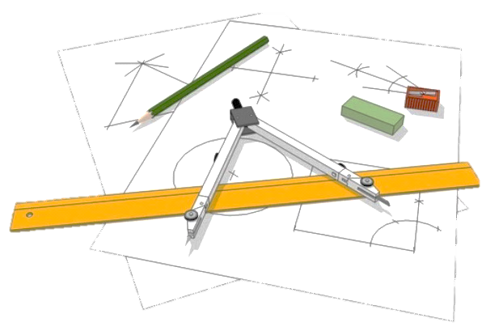
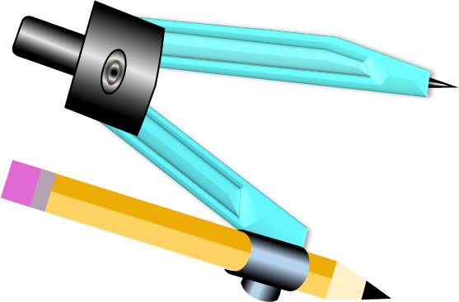
মাল্টিমিডিয়া ক্লাশে স্বাগতম
Notes:
আনন্দের সাথে স্বাগতম জানিয়ে সকলের খোজ খবর নিয়ে শ্রেণি কার্যক্রম শুরু করতে হবে। (মোঃ নাজমুল হক-nazhoq71@gmail.com)

Slide 3
শিক্ষক পরিচিতি
মোঃ নাজমুল হক
সহকারী শিক্ষক (গণিত ও সা.বি.)
শ্রীধরগুড়নই দাখিল মাদ্রাসা, আত্রাই, নওগাঁ
জেলা অ্যাম্বাসেডর, নওগাঁ ।
ইমেইলঃ nazhoq71@gmail.com
মোবাইলঃ ০১৭২৪-৬৬৭১৬৬
Notes:
(মোঃ নাজমুল হক-nazhoq71@gmail.com)

Slide 4
পাঠ পরিচিতি
বিষয়ঃ গণিত
শ্রেণিঃ দশম
অধ্যায়ঃ অষ্টম
পাঠঃ বৃত্ত সম্পর্কীয় সম্পাদ্য
পাঠ্যাংশঃ ত্রিভুজের অন্তর্বৃত্ত অঙ্কন
সময়ঃ ৪৫ মিনিট
তারিখঃ ২৭.০৪.২০২০ খ্রি.
Notes:
(মোঃ নাজমুল হক-nazhoq71@gmail.com)

Slide 5
লক্ষ্য কর
বলটি এখন কোথায় ?
বলটি এখন কোথায় ?
গ্লাসের ভিতর
Notes:
বলটি মগের ভিতর এই তথ্য থেকে আজকের পাঠের অন্তর্বৃত্ত সংক্রান্ত কিছু ক্লু দিতে হবে ।এখানে খেলার আনন্দের তালে শিক্ষার্থীরা স্বতঃস্ফুর্তভাবে পাঠ শিরোনামের কিছু তথ্য মাথায় নিতে থাকবে। (মোঃ নাজমুল হক-nazhoq71@gmail.com)

Slide 6
বৃত্তটি এখন কোথায় ?
বৃত্তটি এখন কোথায় ?
কী দেখা গেলো?
কী দেখা গেলো?
ত্রিভুজের অন্তর্বৃত্ত অঙ্কন
এখন বৃত্তটিকে ত্রিভুজের কী বলা যায়?
কী দেখতে পাচ্ছ ?
কী দেখতে পাচ্ছ ?
কী দেখা গেলো?
ত্রিভুজের অন্তর্বৃত্ত
কী দেখা গেলো?
ত্রিভুজের ভিতর
এখন বৃত্তটিকে ত্রিভুজের কী বলা যায়?
বৃত্ত অঙ্কন
ত্রিভুজ
Notes:
শিক্ষার্থীরা পাঠ শিরোনাম বলতে পারা পর্যন্ত বিভিন্ন ক্লু প্রয়োগ করতে হবে অর্থাৎ পাঠ শিরোনাম শিক্ষার্থীদের কাছ থেকেই বের করে নিতে হবে । (মোঃ নাজমুল হক-nazhoq71@gmail.com)

Slide 7
আজকের পাঠ
ত্রিভুজের অন্তর্বৃত্ত অঙ্কন
Notes:
পাঠ শিরোনাম প্রকাশ হওয়ার সাথে সাথে শিক্ষার্থীদের মাঝে হালকা অনন্দের অনুভূতি ছড়াতে হবে ।(মোঃ নাজমুল হক-nazhoq71@gmail.com)

Slide 8
শিখন ফল
পাঠ শেষে শিক্ষার্থীরা…
১
পেন্সিল কম্পাসের সাহায্যে নির্দিষ্ট কোণকে সমদ্বিখন্ডিত করতে পারবে;
২
৩
অন্তর্বৃত্ত সংক্রান্ত অন্যান্য সমস্যার সমাধান করতে পারবে।
কোনো নির্দিষ্ট ত্রিভুজের অন্তর্বৃত্ত অঙ্কন করতে পারবে (বিবরণ সহ);
Notes:
(মোঃ নাজমুল হক-nazhoq71@gmail.com)

Slide 9
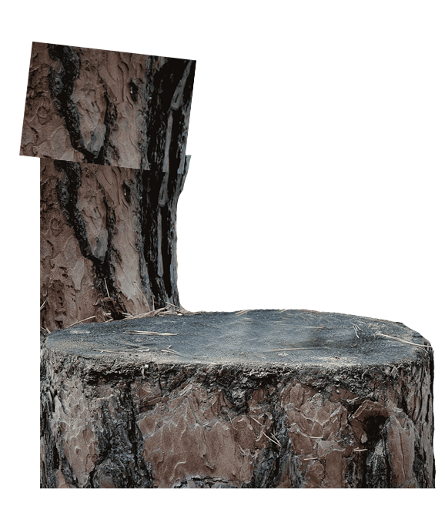
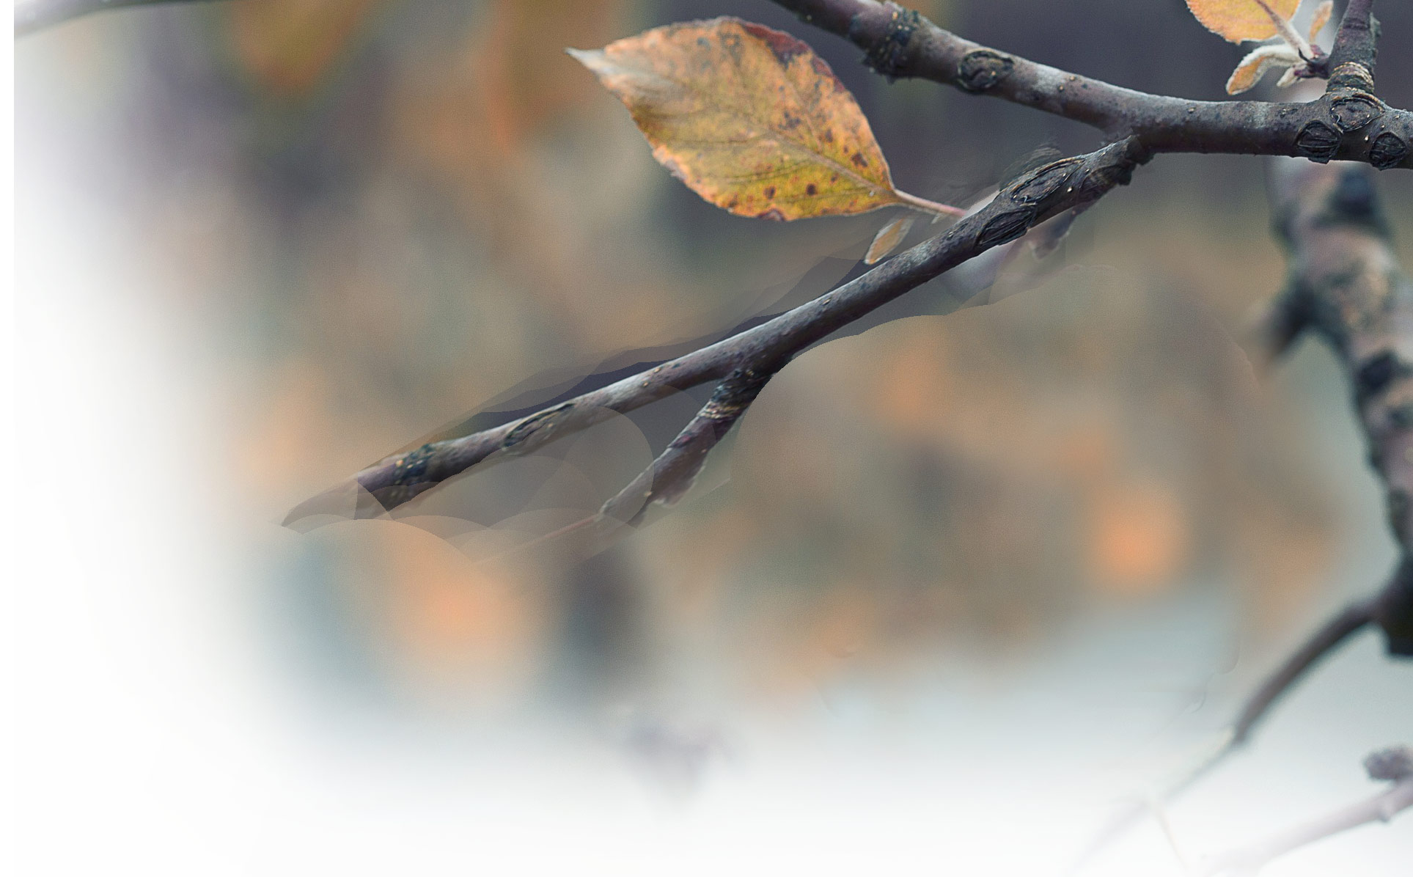
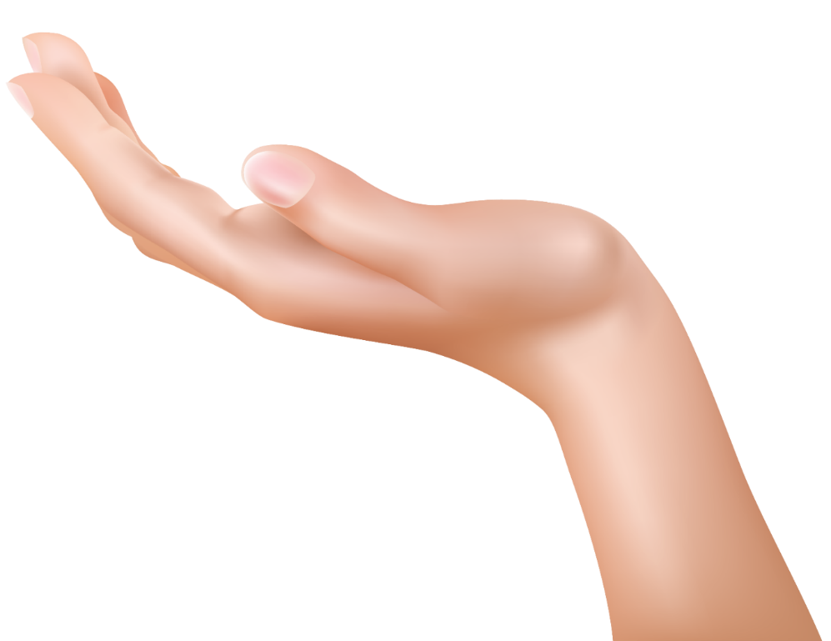
লক্ষ্য কর
সমদ্বিখন্ডিত
আপেলকে কী করা হলো?
nazhoq71
Notes:
কিছুক্ষণ অপেক্ষা করার পর অ্যানিমেশন শেষ হলে শিক্ষার্থীরা প্রশ্নের সঠিক উত্তর দিলে মাউসে ক্লিক করতে হবে ।(মোঃ নাজমুল হক-nazhoq71@gmail.com)

Slide 10
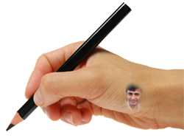
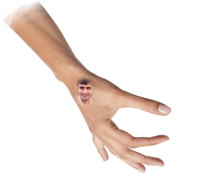
কোণের সমদ্বিখন্ডক
তোমরা কি বলতে পারবে কত ডিগ্রী কোণ অঙ্কন করা হলো ?
কী আঁকা হলো?
Notes:
অ্যানিমেশন শেষ হওয়ার পর মাউসে ক্লিক করতে হবে যেন শিক্ষার্থীরা ক্লিয়ার বুঝতে পারে । (মোঃ নাজমুল হক-nazhoq71@gmail.com)

Slide 11
একক কাজ
পেন্সিল কম্পাসের সাহায্যে একটি নির্দিষ্ট কোণের সমদ্বিখন্ডক অঙ্কন কর।
12
1
11
সময়ঃ ৩ মিনিট
2
10
9
3
8
4
7
5
6
Notes:
শিক্ষার্থীদের নির্ধারিত সময়টুকু লেখার সুযোগ দিতে হবে ।(মোঃ নাজমুল হক-nazhoq71@gmail.com)

Slide 12
আরেকজন বোর্ডে এসো
অঙ্কন দেখতে নির্দেশিত কোণে ক্লিক করি
অঙ্কনের বিবরণ।
অঙ্কনের বিবরণ
লক্ষ্য কর
একজন বোর্ডে এসো
A
তাহলে, এই বৃত্তটিই নির্ণেয় অন্তর্বৃত্ত।
o
L
M
B
D
c
মনে করি ABC একটি ত্রিভুজ
কোণ ABC এর সমদ্বিখন্ডক অঙ্কন কর।
কোণ ACB এর সমদ্বিখন্ডক অঙ্কন কর।
O থেকে BC এর উপর OD লম্ব আঁকি। মনে করি, তা BC কে D বিন্দুতে ছেদ করে। O কে কেন্দ্র করে OD এর সমান ব্যাসার্ধ নিয়ে একটি বৃত্ত আঁকি।
ABC ও ACB এর সমদ্বিখন্ডক যথাক্রমে BL ও CM আঁকি। মনে করি , তারা পরস্পর O বিন্দুতে ছেদ করে।
Notes:
বোর্ডের কাজ শেষ হলে কোণের সমদ্বিখন্ডক দেখতে বামে নির্দেশিত কোণে মাউস পয়েন্টার রেখে ক্লিক করতে হবে । অঙ্কনের বিবরণ শেষ না হওয়া পর্যন্ত অপেক্ষা করতে হবে ।(মোঃ নাজমুল হক-nazhoq71@gmail.com)

Slide 13
জোড়ায় কাজ
কোনো নির্দিষ্ট ত্রিভুজের অন্তর্বৃত্ত আঁকতে হবে। ( অঙ্কনে চিহ্ন ও বিবরণ আবশ্যক)
12
1
11
সময়ঃ 7 মিনিট
2
10
9
3
8
4
7
5
6
Notes:
শিক্ষার্থীরা দুজন করে ভাগ হয়ে প্রশ্নের উত্তর লিখবে । শ্রেণি শিক্ষক ঘুরে ঘুরে পর্যবেক্ষণ করবে । শিক্ষার্থীদের নির্ধারিত সময়টুকু লেখার সুযোগ দিতে হবে । (মোঃ নাজমুল হক-nazhoq71@gmail.com)

Slide 14
কয়েকজন খেলোয়ার
ফুটবল খেলার
কোন খেলার দাগ টানা হলো ?
ক্রিকেট খেলার দাগটি ফুটবল খেলার দাগের কোথায় অবস্থিত ?
কেউ ফুটবল খেলা পছন্দ করে; কেউ ক্রিকেট খেলা পছন্দ করে।
ভিতরে
ছবিতে কী দেখতে পাচ্ছো ?
খেলোয়ার দুটি দলে বিভক্ত হওয়ার কারণ কী ?
Notes:
এখানে চতুর্ভুজ আকৃতির মাঠের ভিতর বৃত্তাকার মাঠ আঁকানোর পর শিক্ষার্থীরা বলার চেষ্টা করবে আমারা এর পর কী অঙ্কন করতে যাচ্ছি। শিক্ষক প্রয়োজনে বিভিন্ন ক্লু ব্যবহার করবে । খেলাধুলা থেকে শিক্ষার্থীদের বুঝাতে হবে শুধু লেখা পড়া করলেই চলবে না আমরা মিলে মিশে কোনো কাজ না করলে সেই কাজে বিশৃঙ্খলা দেখা দেয়, কাজেই আমাদের মিলেমিশে থাকতে হবে । এখান থেকে শিক্ষার্থীরা দলগত কাজের বিষয়েও এলার্ট হবে ।(মোঃ নাজমুল হক-nazhoq71@gmail.com)

Slide 15
তোমরা কি বলতে পারবে কী আঁকা হলো?
লক্ষ্য কর
তোমরা কি বলতে পারবে কী আঁকা হলো?
কী দেখতে পাচ্ছ?
ABCD বর্গের অন্তর্বৃত্ত
কী দেখতে পাচ্ছ?
ABCD একটি বর্গ
D
A
o
M
B
C
Notes:
অ্যানিমেশন শেষ হওয়ার পর মাউসে ক্লিক করতে হবে যেন শিক্ষার্থীরা ক্লিয়ার বুঝতে পারে । (মোঃ নাজমুল হক-nazhoq71@gmail.com)

Slide 16
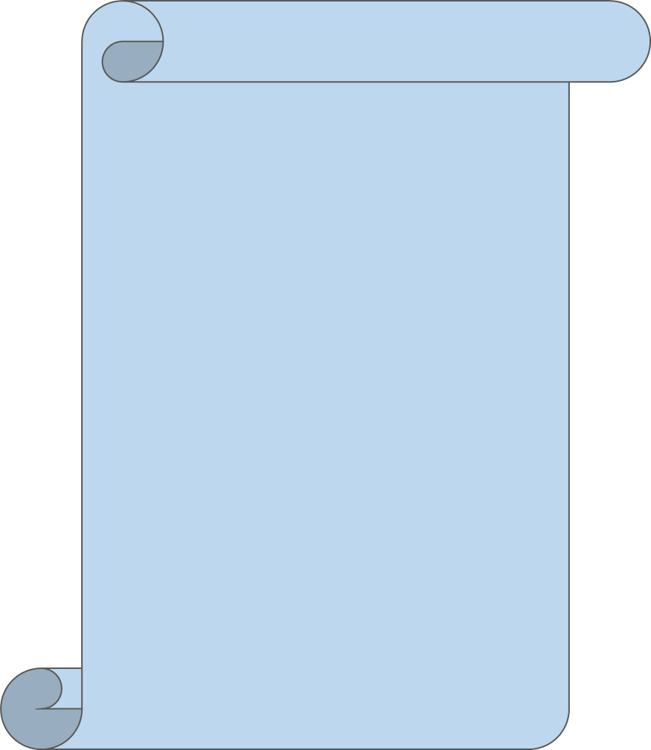
৫ জন করে দলে ভাগ হয়ে আলোচনা করে পোস্টার পেপারে আঁকি (চিহ্ন ও বিবরণ সহ)।
অঙ্কন শেষে প্রতি দল থেকে একজন দলনেতা এসে উপস্থাপন করি।
দলগত কাজ
একটি বর্গের অন্তর্বৃত্ত আঁক।
Notes:
শিক্ষার্থীদের প্রতিটি গ্রুপে পোস্টার পেপার ও কলম সরবারহ করতে হবে । আর তারা ঠিকমত গ্রুপে লিখছে কীনা শিক্ষকের ঘুরে ঘুরে দেখতে হবে । (মোঃ নাজমুল হক-nazhoq71@gmail.com)

Slide 17
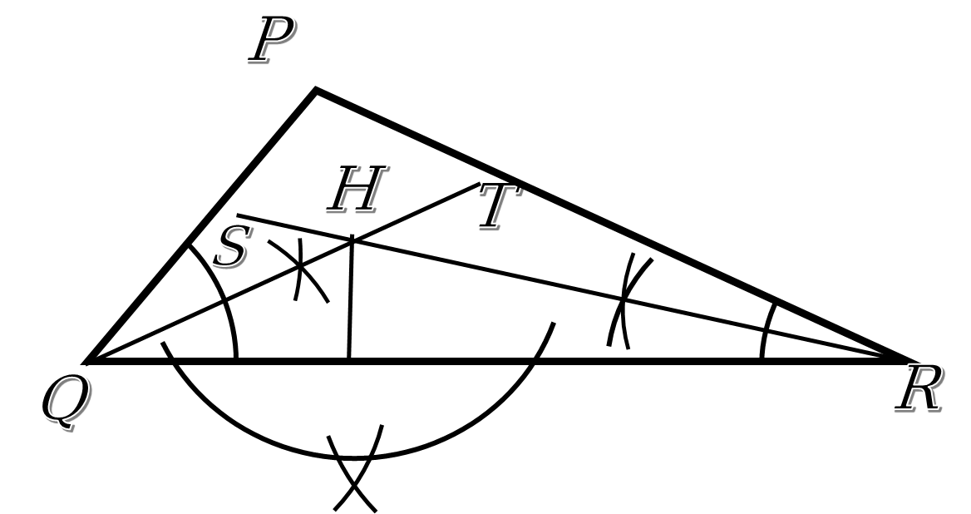
মূল্যায়ন
চিত্র থেকে ৩ ও ৪ নং প্রশ্নের উত্তর দাও?
২. ত্রিভুজের ক্ষেত্রে অবস্থিত-
সূক্ষ্মকোণী ত্রিভুজের পরিকেন্দ্র ত্রিভুজের অভ্যন্তরে
স্থূলকোণী ত্রিভূজের পরিকেন্দ্র ত্রিভুজের বহির্ভাগে
সমকোণী ত্রিভুজের অন্তঃকেন্দ্র অতিভুজের ওপর
নিচের কোনটি সঠিক?
(ক) (i) ও (ii)
(খ) (i) ও (iii)
(গ) (ii) ও (iii)
(ঘ) (i) , (ii) ও (iii)
১. চিত্রে H বিন্দুটির নাম কী?
(ক) পরিকেন্দ্র
(খ) লম্বকেন্দ্র
(গ) ভরকেন্দ্র
(ঘ) অন্তঃকেন্দ্র
১৪ সে.মি
৩. বৃত্তের পরিধি কত সে.মি. ?
(ক) ২৮
(খ) ৪৪
(গ) ১৫৪
(ঘ) ১৯৬
৪. গাঢ় চিহ্নিত অংশের ক্ষেত্রফল কত বর্গ সে.মি.?
(ক) ১৯৬
(খ) ১৫২
(গ) ৪২
(ঘ) ২৮
১৪ সে.মি
Notes:
উত্তর দেওয়া শেষ হওয়ার পর মাউসে ক্লিক করতে হবে । (মোঃ নাজমুল হক-nazhoq71@gmail.com)

Slide 18
বাড়ির কাজ
কোনো নির্দিষ্ট ত্রিভুজের বহির্বৃত্ত আঁকতে হবে।
Notes:
শিক্ষার্থীরা বাড়ির কাজ নিজ খাতায় লিখে নিবে এবং বাড়ি থেকে সমাধান করে নিয়ে আসবে । (মোঃ নাজমুল হক-nazhoq71@gmail.com)

Slide 19
সবাইকে ধন্যবাদ
Notes:
সবাইকে ধন্যবাদ জানিয়ে আনন্দের সাথে উপকরণ গুছিয়ে নিয়ে সময় শেষ হওয়ার সাথে সাথে শ্রেণি কক্ষ ত্যাগ করতে হবে।(মোঃ নাজমুল হক-nazhoq71@gmail.com)

